Slide 1
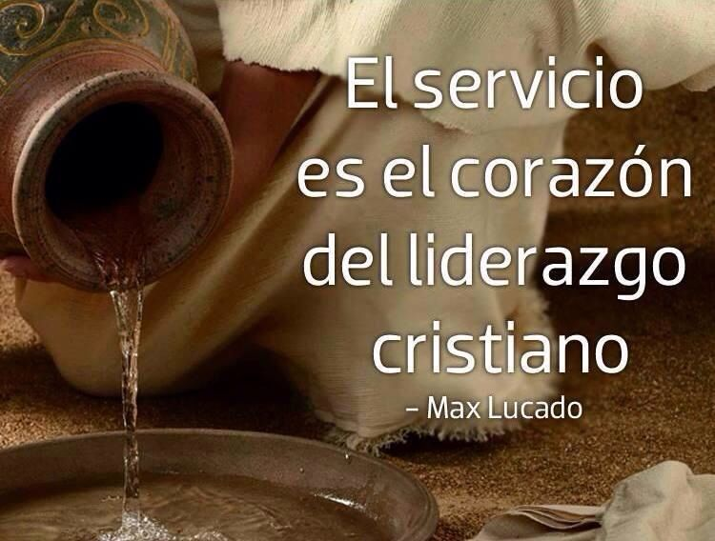
LOS DONES PARA EL CRECIMIENTO DE LA IGLESIA

Slide 2
VERDAD CENTRAL:
“Dios nos provee dones de liderazgo para el fortalecimiento y la madurez de cada una de las iglesias locales”.
VERSÍCULO CLAVE:
“Hasta que todos lleguemos a la unidad de la fe y del conocimiento del Hijo de Dios, a un varón perfecto, a la medida de la estatura de la plenitud de Cristo”,
Efesios 4:13.

Slide 3
INTRODUCCIÓN
Todos los creyentes tenemos un papel que cumplir en el cuerpo de Cristo.
Talvez nunca estará al frente de una congregación, pero todos tenemos una función que cumplir.
Hoy veremos de qué manera los dones de liderazgo deben operar dentro del cuerpo de Cristo.

Slide 4

VIVA CONFORME A SU LLAMADO
Efesios 4.1-6.
1

Slide 5
El llamado a los creyentes es manifestar una gran unidad dentro de la Iglesia, V.1.
Las características o actitudes que fomentan la unidad, V.2.
  La humildad: Vida de sencillez.
  La mansedumbre: Fortaleza bajo control.
  La paciencia: Capacidad de soportar lo que venga.
  El amor: Capacidad de soportarnos unos a otros.

Slide 6
Nuestra responsabilidad es esforzarnos por mantener la unidad en la Iglesia, V.3.
Las bases solidad para una verdadera unidad, V.4-6.
  Un cuerpo
  Un Espíritu
  Una sola esperanza
  Un Señor
  Una fe
  Un bautismo
  Un Dios y Padre de todos.

Slide 7
Los creyentes somos un solo cuerpo en Cristo, somos la familia de la fe, a pesar de los conflictos esforcémonos por mantener la unidad y la paz.

Slide 8

LA GRACIA DE DIOS SOBRE LA IGLESIA
Efesios 4:7-12.
2

Slide 9
La gracia de Dios es la base para la distribución de los dones de liderazgo para la Iglesia, V.7-8.
  El Señor Jesús descendió después ascendió con el fin de llenarlo todo.
  El Salmo 68:18 ejemplifica este evento cuando David regresa después de un triunfo militar.

Slide 10
  Los dones de liderazgo son para el bien de la Iglesia, V.11-12.
    Los cinco dones de liderazgo, V.11.
      Apóstol: El que ha llevado y lleva el Evangelio a regiones nunca antes alcanzados.
      Profeta: El que trae mensajes de Dios para la congregación.
      Evangelista: El que proclama el mensaje de salvación en Cristo.
      Pastor: El que cuida la grey de Cristo.
      Maestro: El que enseña la Palabra de Dios en la iglesia.

Slide 11
  Los dones de liderazgo son para capacitar a los creyentes en el servicio de la obra y para edificar a la Iglesia, V.12.
Los creyentes deben tener cuidado en sus relaciones con los líderes, Cristo le ha dado la Iglesia dones de ministerio, no los maltrate, insulte o rechace, más bien aprécielos y ore por ellos.

Slide 12

L0 QUE DIOS QUIERE: UNA IGLESIA MADURA
Efesios 4:13-16.
3

Slide 13
La iglesia conformada por verdaderos creyentes crecen gradualmente hasta alcanzar madurez espiritual “a la medida de la estatura de la plenitud de Cristo”.
Pero también cada congregación local de creyentes ministrándose mutuamente crecen juntos, y por eso experimentan “unidad espiritual”.

Slide 14
Evidencias de una Iglesia madura:
Crecen a la “semejanza de Cristo”, V.13.
Desechan las enseñanzas de los falsos maestros, V.14. Véase Judas 4,12,13.
Reciben la verdad en amor, V.15.
Ejercitan sus dones para edificarse, V.16.

Slide 15
Los creyentes para madurar espiritualmente deben estar motivados por conocer más a Cristo y por un corazón hambriento y receptivo, Mateo 5:6. Véase 2 Pedro 1:3.

Slide 16
DISCIPULADO Y
MINISTERIO EN ACCIÓN

Slide 17
Dios tiene una meta para usted: que sea un seguidor de Cristo firme en la fe y espiritualmente maduro.
Dios nos da los dones de liderazgo para ayudarnos a avanzar a la madurez espiritual.
Busque oportunidades de servir en su iglesia y exprese su aprecio por sus líderes.

Slide 18
